Slide 1
Système de gestion de bibliothèque
-Talib Mohamed -Megrini Maha

Slide 2
Sommaire
01
02
03
04
Introduction
Fonctionalités du sys.
Automatisation, accessibilites, gestion, convivialite, efficacite.
Inscription, Connexion, Ajout, Recherche, Réservation.
Détails techniques
Démo du système
Fichiers, Structure, Liste chaînée, File d'attente.
Capture d'écran, Démo en direct.

Slide 3
Introduction
Le projet de gestion de bibliothèque
est une solution informatique
développée pour faciliter la gestion
efficace des opérations d'une
bibliothèque.
Il vise à automatiser les
tâches manuelles, à améliorer
l'accessibilité des livres et à fournir
un système convivial pour les
étudiants et les administrateurs.

Slide 4
L'objectif principal de ce projet est de créer un système de gestion de bibliothèque qui simplifie les processus de recherche, de réservation et de prêt de livres. Voici quelques objectifs spécifiques que nous visons à atteindre :
-Automatisation des processus;
-Accessibilité des livres;
-Gestion des emprunts;
-Interface conviviale.
En mettant en œuvre ces objectifs, nous espérons améliorer l'efficacité globale de la gestion de bibliothèque, offrir une expérience utilisateur améliorée et faciliter l'accès à la connaissance pour les étudiants.

Slide 5
Fonctionnalité du système
Inscription et connexion des étudiants
Connexion des
administrateurs
Ajout des livres à la
bibliothèque
Inscription des étudiants avec le code apogée.
Connexion des étudiants avec identifiants..
Identifiants administrateurs distincts.
Fonctionnalités de gestion supplémentaires pour les administrateurs.
Ajout des livres par les administrateurs avec détails.
Enregistrement dans la base de données pour la recherche et la réservation ultérieures.

Slide 6
Fonctionnalité du système
Réservation des livres
Recherche des livres par
Titre, ISBN..
Affichage de la liste des
livres et des étudiants
Recherche des livres par critères.
Affichage des résultats correspondants.
Réservation en ligne par les étudiants.
Sélection des livres disponibles.
Garantie de disponibilité lors de la visite ultérieure.
Liste complète des livres disponibles.
Affichage des détails des livres (titre, auteur, éditeur, etc.).
Liste des étudiants enregistrés avec leurs informations.

Slide 7
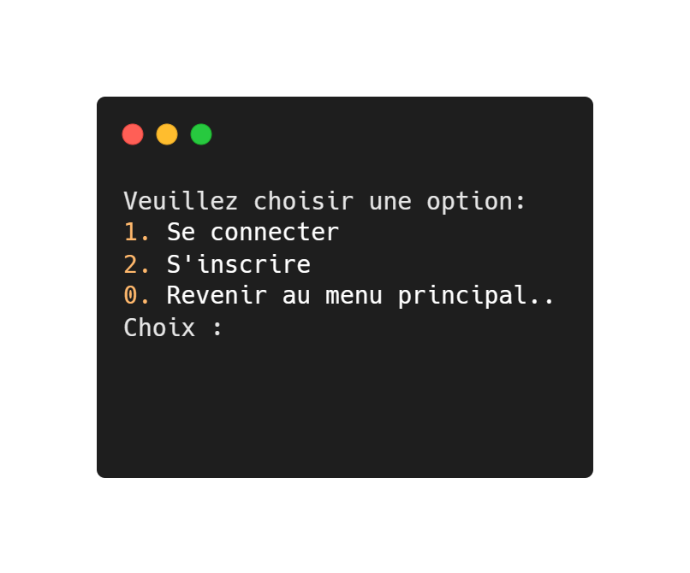
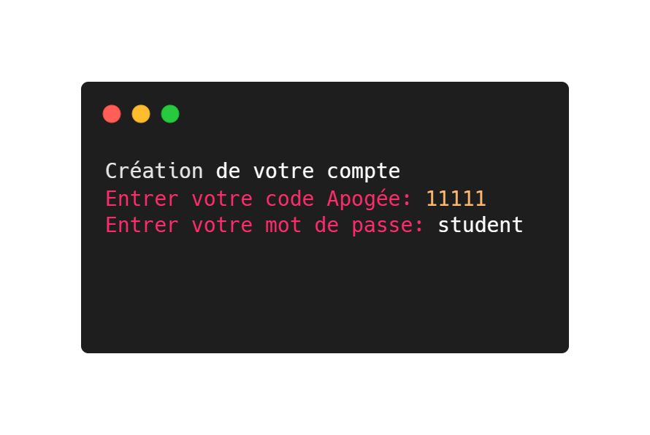
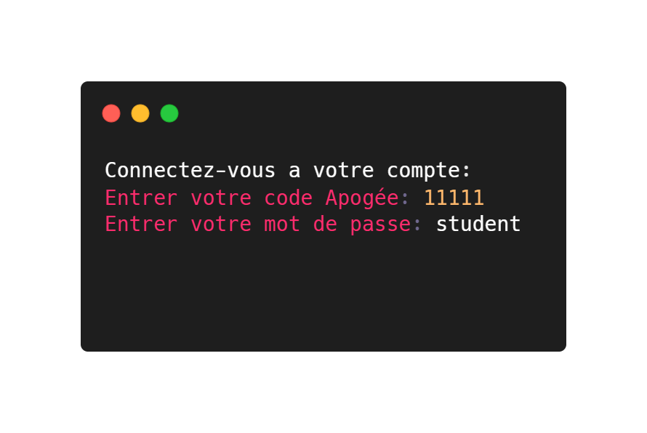
Inscription et connexion des étudiants
Les étudiants pourront s'inscrire en fournissant leurs code apogées.
Une fois inscrits, les étudiants pourront se connecter au système en utilisant leurs identifiants (code apogée avec le mot de passe) pour accéder à leur compte.

Slide 8
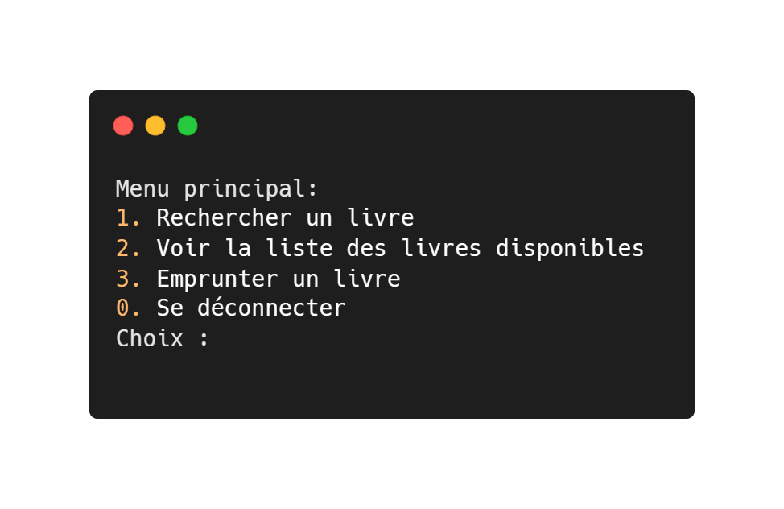
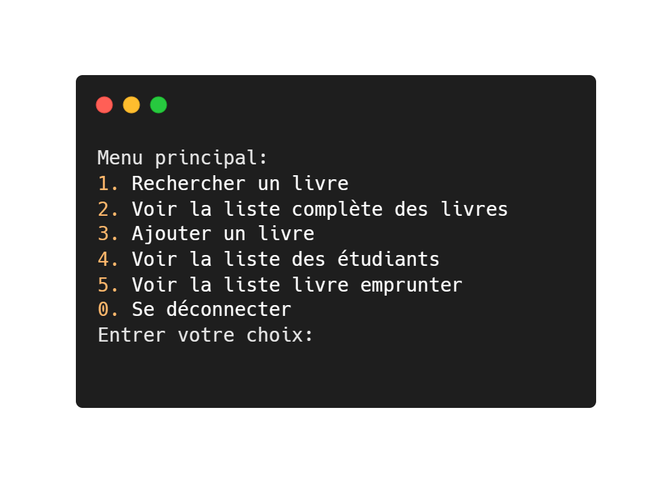
Comparaison des menus
Menu d’étudiant
Menu d’administrateur

Slide 9
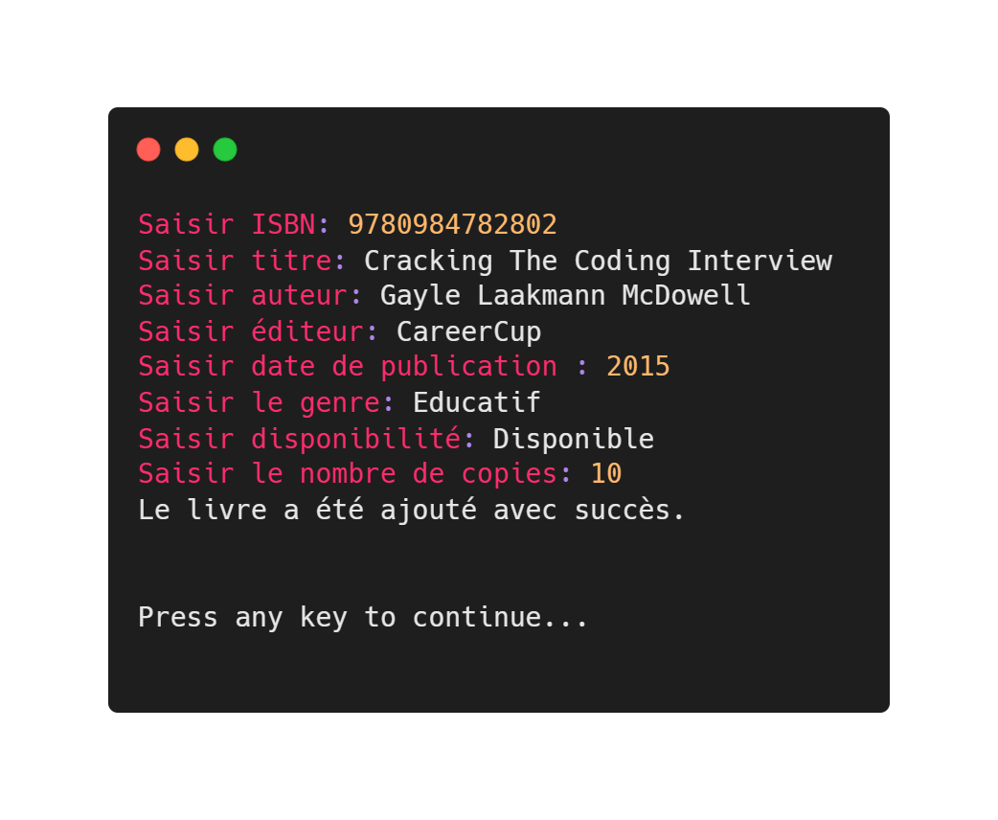
Ajout d’un livre à la bibliothèque
Les administrateurs auront la possibilité d'ajouter de nouveaux livres à la bibliothèque en fournissant des détails tels que le titre, l'auteur, l'éditeur, l'ISBN, etc.
Ces informations seront enregistrées dans la base de données du système, permettant ainsi la recherche et la réservation ultérieures de ces livres.

Slide 10
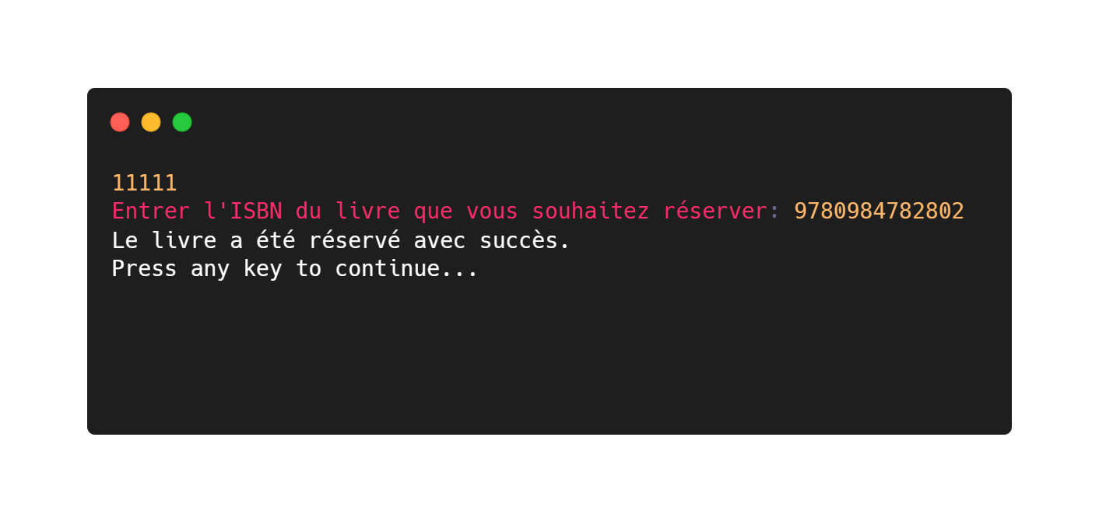
Réservation d’un livre
Les étudiants auront la possibilité de réserver des livres en ligne via le système.
Ils pourront sélectionner les livres souhaités parmi ceux disponibles et effectuer une réservation, ce qui permettra de garantir la disponibilité du livre lors de leur visite ultérieure à la bibliothèque.
Les administrateurs peuvent consulter la file d'attente des réservations.

Slide 11
Détails techniques
Les structures de données
Listes chainées
Files d’attentes
Fichiers
Les informations des étudiants, des administrateurs et des livres sont stockées séparément dans des fichiers organisés pour une gestion facile.
Les informations détaillées des livres, telles que le titre, l'auteur, l'éditeur, l'ISBN, etc., sont stockées dans une structure de données spécifique. Cette structure regroupe toutes les informations d'un livre en un seul objet, simplifiant ainsi la manipulation et la recherche des livres dans le système.
Les livres de la bibliothèque sont gérés via une liste chaînée où chaque nœud représente un livre avec ses détails et des références vers les nœuds précédents et suivants. Cette structure facilite l'ajout, la suppression et le parcours des livres dans la bibliothèque.
- Les réservations de livres sont gérées à l'aide d'une file d'attente (queue).
- Lorsqu'un étudiant effectue une réservation, son identifiant est ajouté à la file d'attente.

Slide 12
Démo. du système

Slide 13
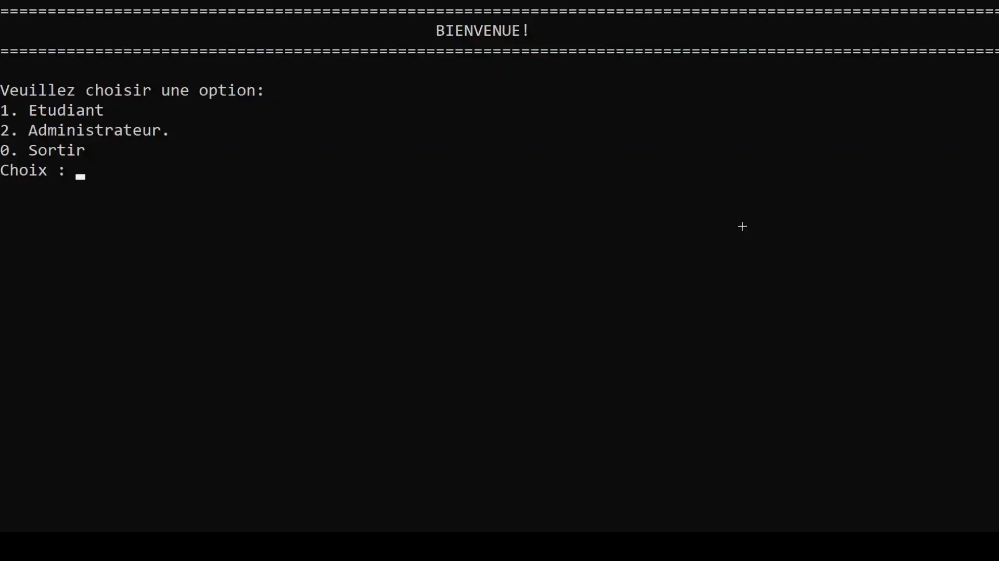

Slide 14
Conclusion

Slide 15
Le projet de gestion de bibliothèque a été conçu pour répondre aux besoins de gestion des livres, des étudiants et des réservations au sein d’une bibliothèque. Les principales fonctionnalités implémentées incluent l'inscription et la connexion des étudiants, la connexion des administrateurs, l'ajout et la recherche d’un livre par titre, auteur, etc.., ainsi que la réservation de celui-ci par les étudiants et l'affichage de ces deux derniers.
Grâce à l'utilisation:
Des fichiers pour stocker les données;
Une structure de données pour les informations des livres..;
Une liste chaînée pour gérer les livres;
Une file d'attente pour les réservations.
Le système de gestion de bibliothèque offre une base solide pour une gestion efficace et une interaction fluide entre les utilisateurs et les livres.

Slide 16
Les possiblités d’améliorations
Améliorer l'interface utilisateur pour la rendre plus intuitive et conviviale, facilitant ainsi la navigation et l'utilisation du système par les étudiants et les administrateurs.
Gestion complète des réservations, emprunts et retours de livres, incluant la possibilité d'annuler une réservation, de voir la liste d'attente pour un livre spécifique, et l'enregistrement des dates d'emprunt et de retour.
Gestion des rapports et des statistiques :
Ajouter des fonctionnalités de génération de rapports et de statistiques en utilisons des arbres pour permettre aux administrateurs de visualiser les données relatives aux livres, aux emprunts, aux réservations, etc.., facilitant ainsi la prise de décision et la planification.
Intégration d'un système de recommandation : Implémenter un système de recommandation basé sur les préférences des utilisateurs et les statistiques de lecture, afin de suggérer des livres pertinents et intéressants aux étudiants.

Slide 17
Pour finir, le projet de gestion de bibliothèque a été réalisé avec succès. Notre système répond aux besoins de base. Les possibilités d'amélioration et d'extension mentionnées offrent des pistes intéressantes pour le développement futur du système, en améliorant l'expérience des utilisateurs et en ajoutant des fonctionnalités avancées pour une gestion plus complète de la bibliothèque.

Slide 18
Thanks!
Credits: -This presentation template was created by Slidego.
-https://www.geeksforgeeks.org/basics-file-handling-c/
-https://carbon.now.sh/

